Slide 1

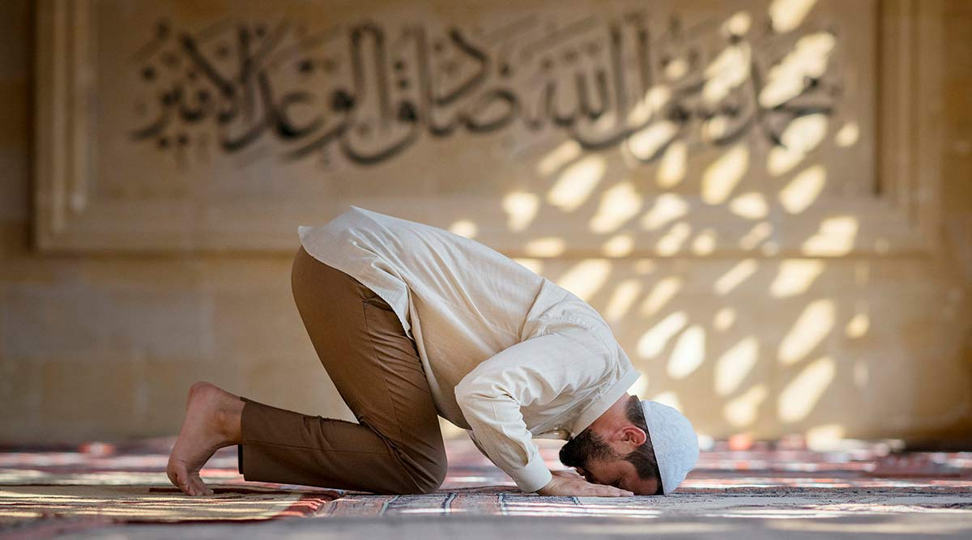
3. ÜNİTE
İSLAM’IN DİREĞİ NAMAZ
Namazla İlgili Hükümler
1
2
Sehiv ve Tilavet Secdesi
3
Namazda Okunan Dua ve Tesbihler
4
Allah’ın Evleri: Mescitler
5
Esmâ-i Hüsnâ’yı Tanıyorum

Slide 2

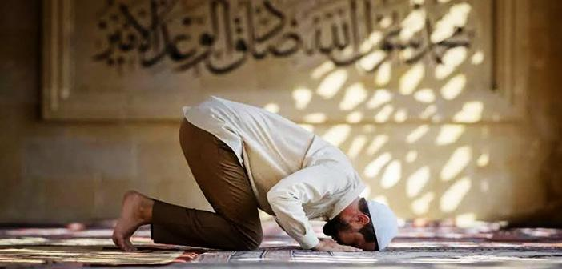
Namaz ibadeti hakkında neler biliyorsunuz?

Slide 3

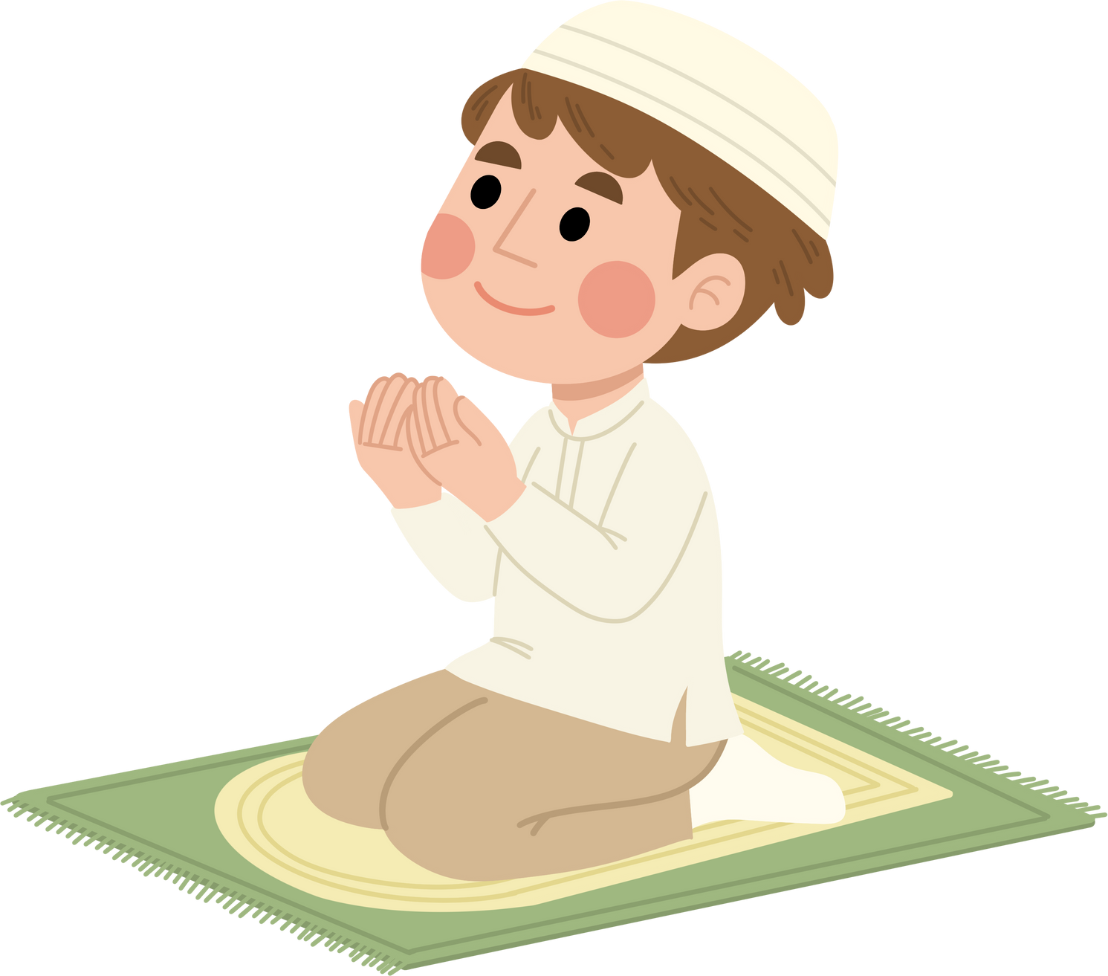

Namaz
Farz:
Allah’ın (cc) yapılmasını kesin olarak emrettiği ibadetlerdir.
Farzların kasıtlı olarak terk edilmesi büyük günahtır. Unutma veya uyku gibi mazeret olarak kabul edilen sebeplerle vaktinde kılınamayan farz namazlar ilk fırsatta kaza edilmelidir.
Tekbirle başlayıp selamla biten, belirli hareket ve sözlerden oluşan bedenî ibadettir.
Günde beş defa yerine getirilmesi gereken farz bir ibadettir.
Farzın açıklaması için tıklayınız.
Peki farz nedir?
Farz ibadet yapılmayınca ne olur?

Slide 4

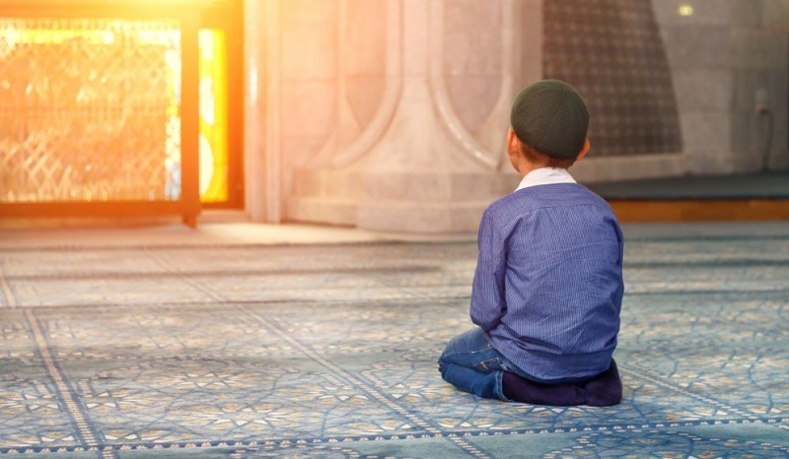
Namaz İbadeti İle İlgili Genel Bilgiler
İslam’ın beş şartından biridir.
Arapça “salat” kelimesi namaz demektir.
Namaz akıllı ve ergenlik çağına gelen tüm Müslümanlara farzdır.
Namaz bütün peygamberlere ve ümmetlerine emredilmiş bir ibadettir.

Slide 5




Cümlelerdeki boşlukları dolduralım.
1
salat
Namaz Kur’an-ı Kerim –ı Kerim’de ……………………… kelimesiyle ifade edilmiştir.
2
beş
Namaz İslam ………………………… şartından biridir.
3
farz
Namaz …………………. bir ibadettir.
4
günah
Namazı mazeretsiz ve keyfi nedenlerle kılmamak ……………………tır.
5
emredilmiş
Namaz bütün peygamberlere ve ümmetlerine …………………………… bir ibadettir.

Slide 6





Video izliyoruz
https://www.youtube.com/watch?v=rCkkHTUZv6E

Slide 7


Slide 8
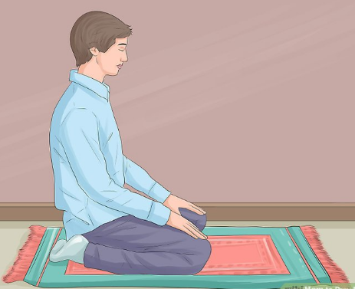
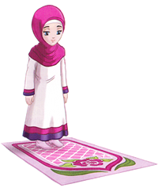
Namaz kimlere farzdır?
Akıllı (zihinsel engelli olmayan),
Ergenlik çağına ulaşmış,
Bütün Müslümanlara farzdır.

Slide 9
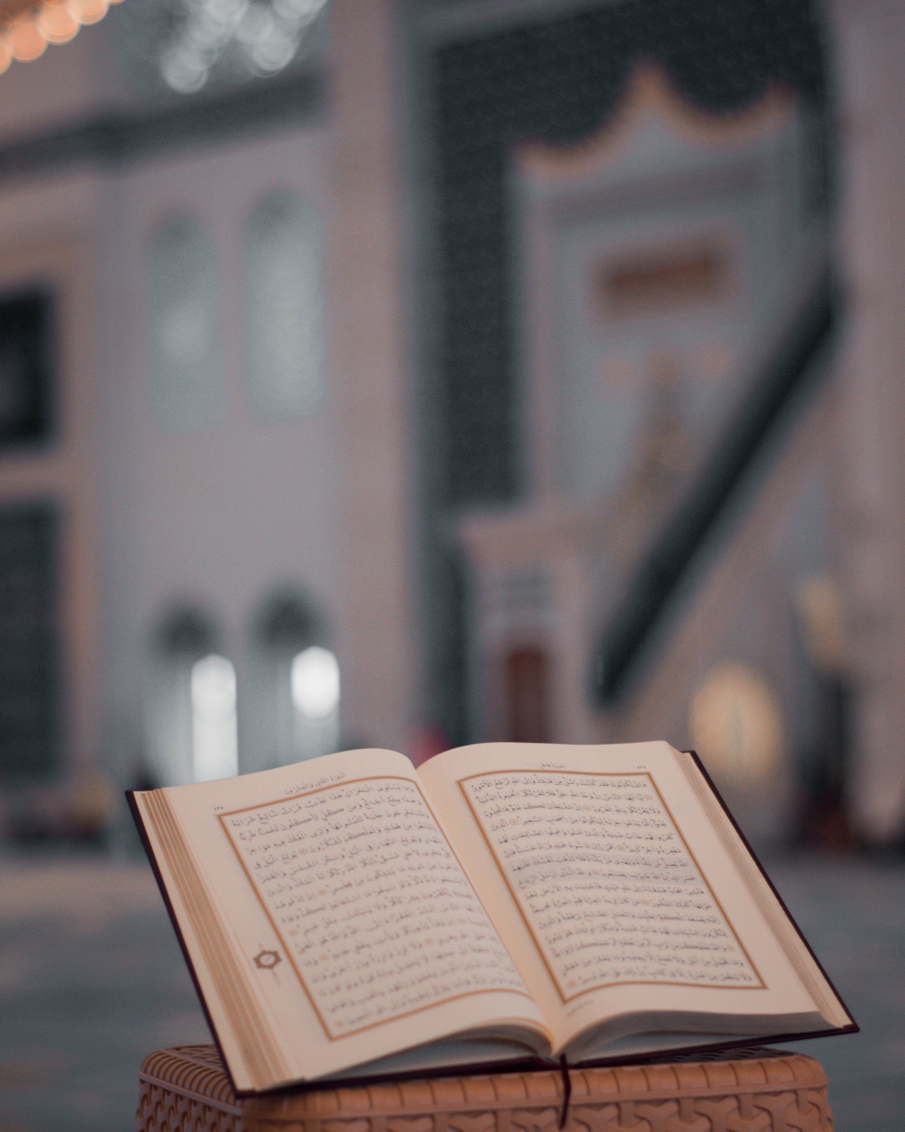
“…Namazı dosdoğru kılın; çünkü namaz müminler üzerine vakitleri belli bir farzdır.”
Nisâ suresi, 103. ayeti
Ayette namazla ilgili verilmek istenilen mesajlar nelerdir?
Ayette altı çizili kelimeyle anlatılmak istenen nedir?

Slide 10
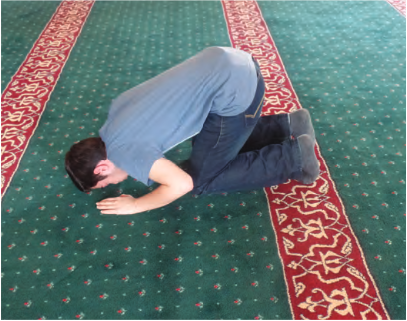
“Kıyamet gününde kulun hesaba çekileceği ilk ameli onun namazıdır. Eğer namazı düzgün olursa diğer hesapları iyi gider ve kazançlı çıkar. Namazı düzgün olmazsa kaybeder ve zararlı çıkar...”
Hz. Muhammed (sav)
Hadiste namazla ilgili verilmek istenilen mesaj nedir?

Slide 11
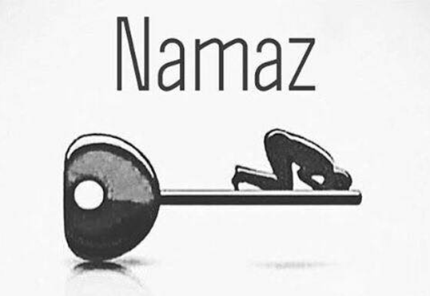

“Cennetin anahtarı namaz, namazın anahtarı ise abdesttir.”
Hadis-i Şerif
Hz. Muhammed (s.a.v.)
Namaz bütün peygamberlere ve ümmetlerine emredilmiş bir ibadettir. Hz. Muhammed (sav) bir hadisinde namazı dinin direği olarak nitelerken Birçok hadisinde de namazın önemini şöyle dile getirmiştir:

Slide 12

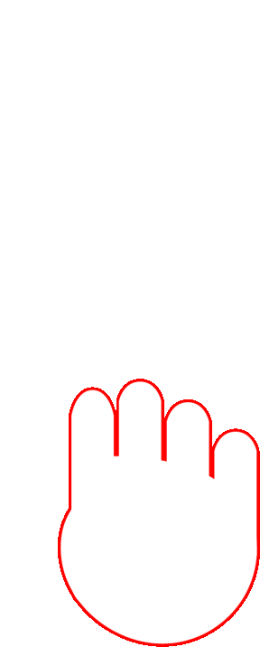
Etkinlik Zamanı
Etkinlik için tıklayınız.

Slide 13
Aşağıda karışık bir şekilde verilen cümleleri düzeltelim.
1
dinin/direğidir/Namaz
  «Namaz dinin direğidir.»
2
anahtar/cennetin/Namaz
  Namaz cennetin anahtarıdır.
3
imandan/ en önemli/sonra/ ibadet namazdır./ Allah (c.c.)’a
  Allah’a imandan sonra en önemli ibadet namazdır.
4
bir ibadettir/bütün/ Namaz/emredilmiş./ peygamberlere
  Namaz bütün peygamberlere emredilmiş bir ibadettir.

Slide 14
Namazla İlgili Hükümler
Namazın Farzları
Namazı Bozan Durumlar
Namazın Vacipleri
Namazın Sünnetleri

Slide 15
Namazın Farzları
NAMAZIN FARZLARI
Namaz kılmaya başlamadan önce ve namaz kılarken yerine getirilmesi gereken bazı şartlar vardır. Bunlara namazın farzları denir.
Bu farzlar 12 tanedir.
Bu farzlardan herhangi biri yerine getirilmezse namaz geçersiz olur.
Hazırlık Şartları
Kılınış şartları
Namazdan önce yerine getirilmesi gereken 6 tane şarttır.
Namazı kılarken yerine getirilmesi gereken 6 tane şarttır.

Slide 16
Not: Etkinlikler online (internet ile ) çalışıyor. Akıllı
tahtalarda internet yoksa bu etkinlik çalışmaz.
Etkinlik Zamanı
Etkinlik için tıklayınız.

Slide 17
NAMAZIN FARZLARI
Hazırlık Şartları
Kılınış Şartları
1. Hadesten Taharet
1. İftitah Tekbiri
2. Necasetten Taharet
2. Kıyam
3. Setriavret
3. Kıraat
4. İstikbalikıble
4. Rükû
5. Vakit
5. Secde
6. Niyet
6. Ka’de-i ahîre

Slide 18
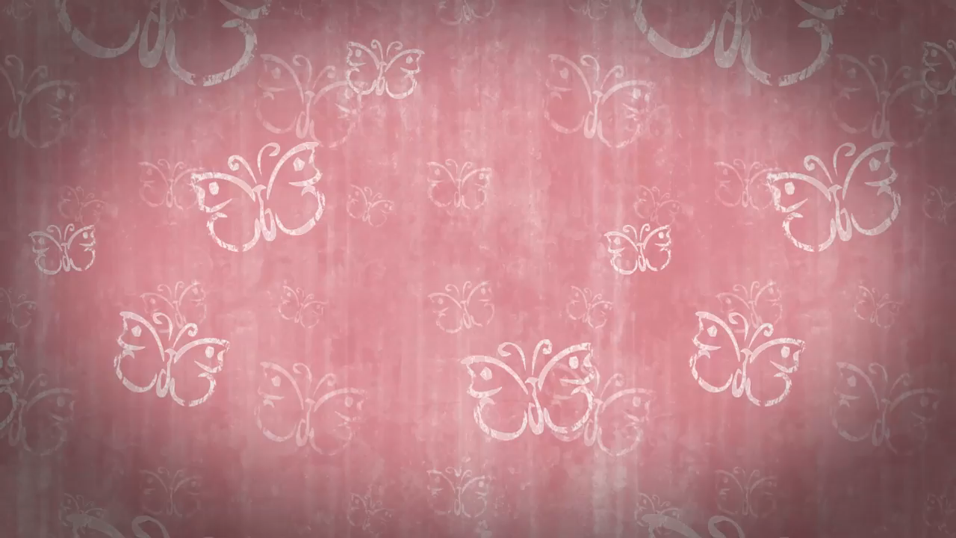

Hadesten Taharet
Abdest alarak veya gerekliyse gusülle namaza hazırlanmak
Necasetten Taharet
Namaz kılınan yeri ve elbiseyi temiz tutmak
Setriavret
Namazda vücudun örtülmesi gereken yerlerini örtmek
Namazın Hazırlık Şarları
İstikbalikıble
Kıbleye yani Kâbe’nin bulunduğu yöne doğru dönmek
Video için tıklayınız.
Niyet
Kılınacak namazın vakti içinde olmak
Vakit
Kılınacak namaza niyet etmek

Slide 19
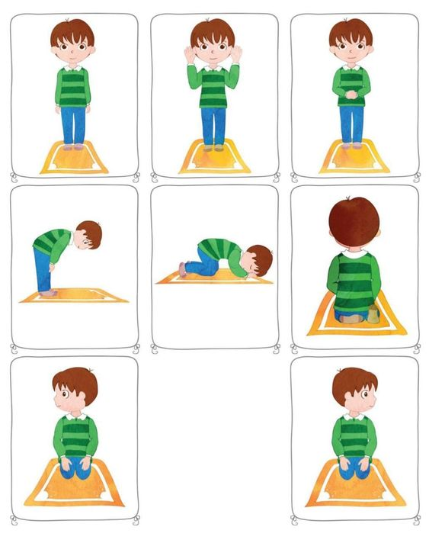

Namazın Kılınış Şartları
1
2
3
4
5
6
İftitah Tekbiri
Kıyam
Kıraat
Rükû
Secde
Ka’de-i ahîre
Namaza “Allahüekber”
diyerek başlamak
Namazda ayakta
durmak
Namazda Kur’an
okumak
Elleri dizlere koyarak
eğilmek
Namazda yere
koyarak kapanmak
Namazın sonunda
Tahiyyat duasını
okuyacak kadar
oturmak

Slide 20


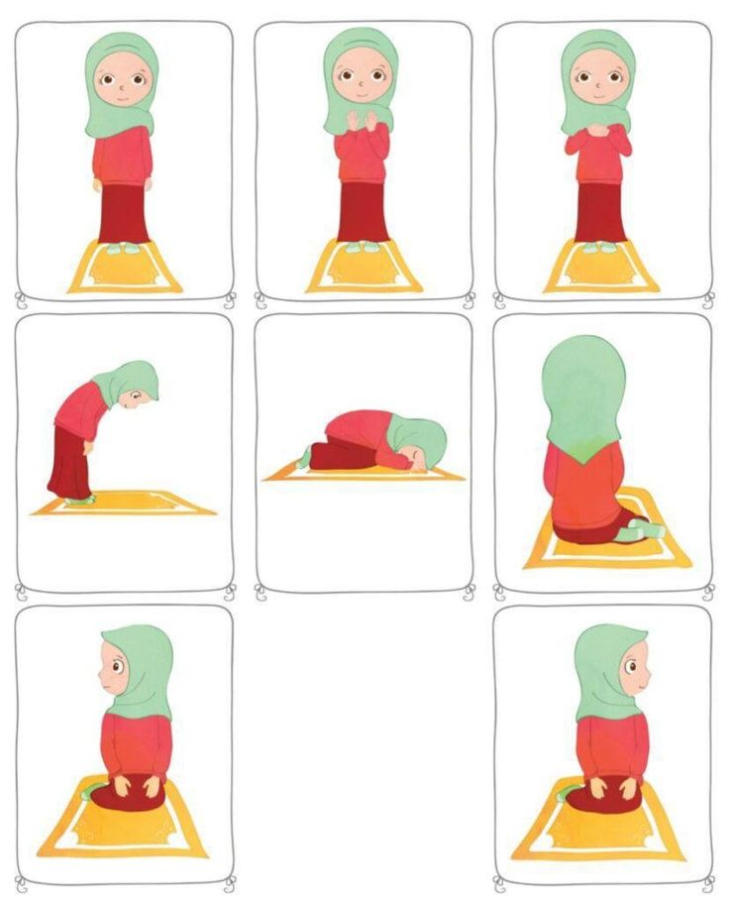
Namazın Kılınış Şartları
1
2
3
4
5
6
İftitah Tekbiri
Kıyam
Kıraat
Rükû
Secde
Ka’de-i ahîre
Namaza “Allahüekber”
diyerek başlamak
Namazda ayakta
durmak
Namazda Kur’an
okumak
Elleri dizlere koyarak
eğilmek
Namazda yere
koyarak kapanmak
Namazın sonunda
Tahiyyat duasını
okuyacak kadar
oturmak
Video için tıklayınız.

Slide 21
Not: Etkinlikler online (internet ile ) çalışıyor. Akıllı
tahtalarda internet yoksa bu etkinlik çalışmaz.
Etkinlik Zamanı
Etkinlik için tıklayınız.

Slide 22
Verilen durumlarda namazın hangi şartlar vardır? Bulalım
"Ali Bey, misafir olarak gittiği Mehmet Bey’in evinde namaz kılmadan önce, 'Kıble hangi yöndedir?' diye sorar. Bu davranışı, namazın hangi şartına girer?"
Namaz kılmak için niyet eden Ömer Furkan, giydiği pantolonun diz kapağının altını örtmediğini fark eder. Namaza başlamadan önce daha uzun bir pantolon giymesi, namazın hangi şartına girer?
Hadesten Taharet
X
İstikbal-ı Kıble
✔
Necasetten Taharet
X
Vakit
X
Setr-i avret
✔
Niyet
X

Slide 23
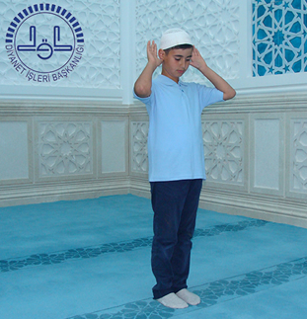
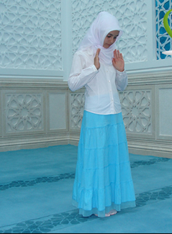
Resimdeki NAMAZIN KILINIŞ ŞARTINI işaretleyelim
1
Setr-i avret
X
İftitah Tekbiri
✔
Kaide-i Ahire
X

Slide 24
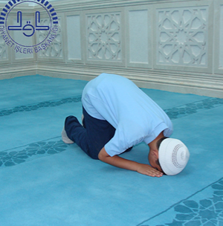
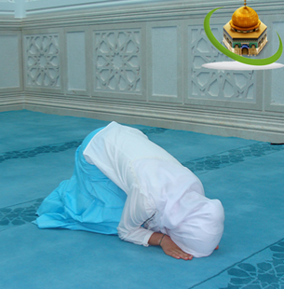
Resimdeki NAMAZIN KILINIŞ ŞARTINI işaretleyelim
2
Secde
✔
Setr-i avret
X
Kaide-i Ahire
X

Slide 25
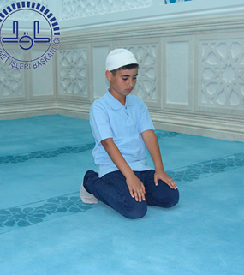
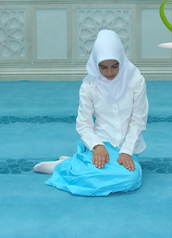
Resimdeki NAMAZIN KILINIŞ ŞARTINI işaretleyelim
3
Kıraat
X
Kıyam
X
Kaide-i Ahire
✔

Slide 26
Not: Etkinlikler online (internet ile ) çalışıyor. Akıllı
tahtalarda internet yoksa bu etkinlik çalışmaz.
Etkinlik Zamanı
Etkinlik için tıklayınız.

Slide 27
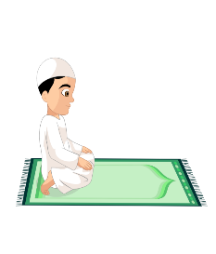
2
Namazın farzları dışında yapılması gereken vacipleri de vardır.
Namazın Vacipleri
Hata ile bir vacibi terk eden veya unutan kimse, namazın sonunda sehiv secdesi yapar.

Slide 28
Namazların her rekâtında Fâtiha suresini okumak.
Farz namazların ilk iki rekâtında, diğer namazların her rekâtında Fâtiha suresinden sonra bir sure veya birkaç ayet okumak.
Secdede alınla birlikte burnu yere koymak.
İlk ve son oturuşlarda Tahiyyât duasını okumak.
Namazın Vacipleri
Vitir namazında tekbir almak ve Kunut dualarını okumak.
Namaz sonunda önce sağa, sonra sola selam vermek.
Namazda yanılınca sehiv secdesi yapmak.
Namazın içindeki farzlarını geciktirmeden ve arka arkaya yerine getirmek
Bayram namazlarında her rekâtta okunan tekbire ek olarak üç tekbir almak.

Slide 29
Not: Etkinlikler online (internet ile ) çalışıyor. Akıllı
tahtalarda internet yoksa bu etkinlik çalışmaz.
Etkinlik Zamanı
Etkinlik için tıklayınız.

Slide 30
1
8
Kamet getirmek
Rabbenâ dualarını okumak
2
7
Sübhâneke duasını okumak
Salâvat dualarını okumak
Hz. Muhammed namazın nasıl kılındığını Müslümanlara göstermiş ve onlara örnek olmuştur
Namazın Sünnetleri
Semiallahu limen hamideh
Eûzü Besmele
3
6
Sübhâne rabbiye’l azîm
Sübhâne rabbiye’l a’lâ
4
5

Slide 31
Namazın Kılınışı
Kamet getirilir.
“Niyet ettim Allah rızası için bugünkü sabah namazının farzını kılmaya” diye niyet edilir.
Sübhâneke okunur.
Euzü Besmele: “Euzubillahimineşşeytanirracim Bismillahirrahmanirrahim”
Fatiha okunur.
Zamm-ı sure okunur
“Allah’u Ekber” denilerek rükû’ya gidilir. (Rüku)
Rukuda defa “Subhane Rabbiyel Azim”
“Semi Allahulimen Hamide diyerke Rukudan kakılır. Ve Rabbena lekel hamd”
“Allah’u Ekber” denilir ve secdeye eğilinir. (Secde)
Secdedeyken üç defa “Subhane Rabbiyel Ala” denilir.
“Allah’u Ekber” denilir ve dizler üzerine oturulur. (ara oturuş)
Ettehıyyatü okunur.
Sünnet
Farz
Sünnet
Sünnet
Vacip
Vacip
Farz
Sünnet
Sünnet
Farz
Sünnet
Vacip
Vacip
Farz, vacip ve sünnet olduklarını söyleyelim.

Slide 32


Etkinlik için tıklayınız
Etkinlik yapıyoruz

Slide 33
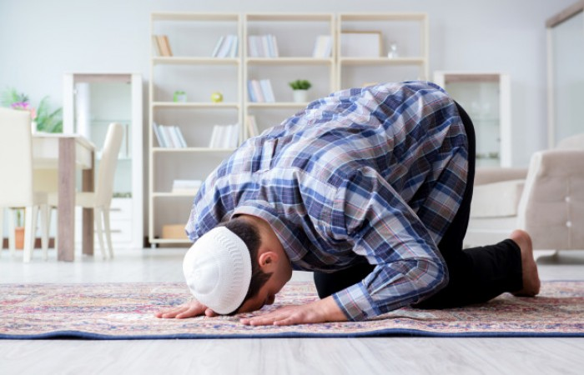
Namazı bozan durumlar
Namazda konuşmak ve gülmek
1
Namazda selam alıp vermek.
2
Namazda bir şey yiyip içmek.
3
Cemaatle namaz kılarken imama uymamak.
4
Namazda özürsüz olarak öksürmek ve
“ah, vah, tüh” gibi sesler çıkarmak.
5
Video için tıklayınız.

Slide 35
Not: Etkinlikler online (internet ile ) çalışıyor. Akıllı
tahtalarda internet yoksa bu etkinlik çalışmaz.
Etkinlik Zamanı
Etkinlik için tıklayınız.

Slide 36


Doğru Yanlış Soruları
1
İlk tekbirden sonra Sübhâneke duasını okumak namazın
vaciplerindendir.
D
Y
2
Rükûda “Sübhâne rabbiye’l azîm”, demek namazın
sünnetlerindendir.
D
Y
3
İftitah tekbirinden sonra sırasıyla Subhaneke, euzu, besmele
Fatiha suresi ve bir sure okunur.
D
Y
4
Namazların her rekâtında Fâtiha suresini okunur. Bu namazın
vaciplerinden biridir.
D
Y
5
Namazdayken verilen selama karşılık verebiliriz.
D
Y
6
Namaz kılarken örtülmesi gereken yerleri örtmeye setr-i avret
denir.
D
Y

Slide 37
Aşağıdakilerden hangisi namazı bozan bir durum değildir?
X
  Namaz kılarken abdestin bozulması.
A
X
  Cemaatle namaz kılarken imama uymamak.
B
X
  Rüku yapmadan secdeye gitmek.
C
✔
  Subhaneke duasını okumayı unutmak.
D

Slide 38
  Farz namazlardan önce kamet getirmek.
  İlk tekbirden sonra Sübhâneke duasını okumak.
  Namazda yanılınca sehiv secdesi yapmak.
  Son oturuşlarda Salâvat ve Rabbenâ dualarını okumak.
Namazla ilgili verilen bu durumlardan hangisi hüküm açısından diğerlerinden farklıdır?
X
  I
A
X
  II
B
✔
  II
C
X
  IV
D

Slide 39




MUSTAFA YILDIRIM
DİN KÜLTÜRÜ VE AHLAK BİLGİSİ ÖĞRETMENİ
www.dindersimateryal.com
mustafayil34
t.me/Dindersimateryalcom

